Slide 1
111-2臺大法律
國際稅法專題研究
1. 國際稅法的基礎導引
陳衍任
國立臺灣科技大學專利研究所專任副教授
德國奧格斯堡大學法學博士
德國科隆大學企業稅法碩士

Slide 2
您想像中的國際稅法是什麼？

Slide 3
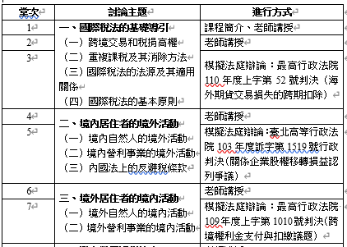
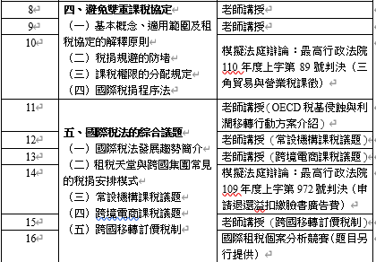

Slide 4
國際稅收管轄權的歸屬
國籍原則
居住原則
屬人主義
境內外所得
凡具有本國國籍之人，或符合該國稅法所定義之居住者，其 皆須課稅。
屬地主義
境內所得
僅就納稅義務人的所得來源地課稅，亦即僅就 課稅。

Slide 5
牛刀小試
綜所稅
所 § 2
凡有中華民國來源所得之個人，應就其中華民國來源之所得，依本法規定，課徵綜合所得稅。
營所稅
所 § 3
營利事業之總機構在中華民國境內者，
應就其中華民國境內外全部營利事業所得，合併課徵營利事業所得稅。
營利事業之總機構在中華民國境外，而有中華民國來源所得者，
應就其中華民國境內之營利事業所得，依本法規定課徵營利事業所得稅。

Slide 6
牛刀小試
遺贈稅
遺 § 1
凡經常居住中華民國境內之中華民國國民死亡時遺有財產者，
應就其在中華民國境內境外全部遺產，依本法規定，課徵遺產稅。
經常居住中華民國境外之中華民國國民，及非中華民國國民，死亡時在中華民國境內遺有財產者，
應就其在中華民國境內之遺產，依本法規定，課徵遺產稅。
營業稅
營 § 1
在中華民國境內銷售貨物或勞務及進口貨物，均應依本法規定課徵加值型或非加值型之營業稅。

Slide 7






一頭牛被剝三次皮
課稅
甲：
德國有住所
常年居住中國
在臺灣有不動產
稅務居民
納稅義務
住所
重複課稅
每年
租金收入
200萬元
甲
課稅
課稅
稅務居民
納稅義務
常年居住
租金所得
來源地
非稅務居民
就源扣繳

Slide 8
國際稅法案例審查流程

Slide 9



國際稅法案例審查流程
國內法審查
稅捐主體
稅捐客體 / 稅基
國內法審查結果
稅率
%
◆ 無納稅義務：no Tax!
◆ 有納稅義務：國外呢？
採單邊法消除重複課稅
採雙邊法消除重複課稅
◆ 境內居住者（境外活動）
◆ 境外居住者（境內活動）
◆ 所得類型
◆ 稅基
租稅協定
概念定義
所得類型
$
避免重複課稅的方法

Slide 10
中華民國來源所得 (所得稅法 §8)
積極性所得
消極性所得
其他收益
§8(10)
經營工商盈餘
勞務所得
投資性所得
財產所得
競技競賽機會
中獎獎金
§8(9)
§8(3)
§8(8)
§8(9)
股
利
盈
餘
分
配
財
產
交
易
所
得
利
息
所
得
租
賃
所
得
中華民國境內
營業活動產生
勞務提供地
權
利
金
例外：
排除境外雇主支付短期勞務報酬
政府派駐國外工作人員及一般雇用人員在國外提供勞務，視同境內來源所得
§8(1)
§8(2)
§8(4)
§8(6)
§8(5)
§8(7)
使用地
取自
中華民國
境內
支付者
所在地
財產
所在地

Slide 11
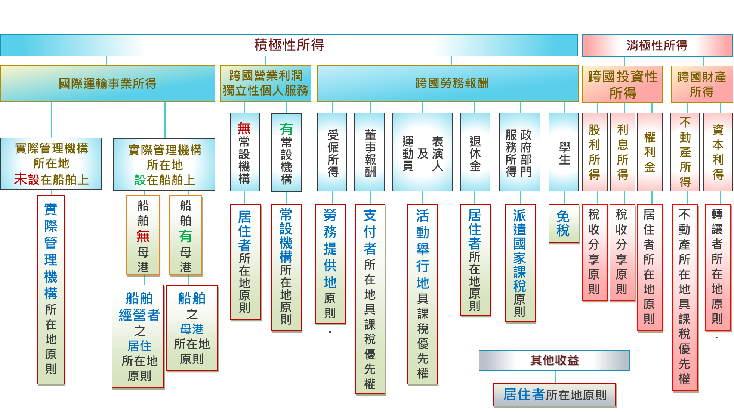
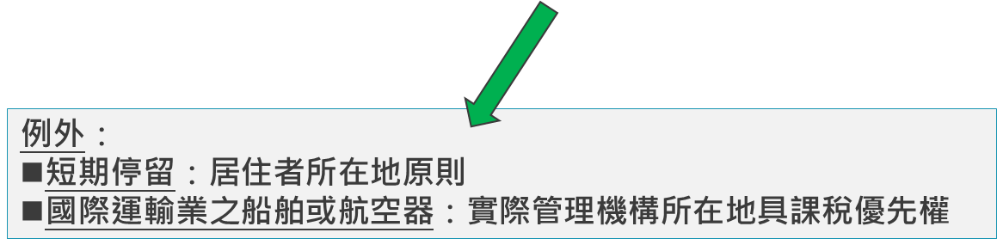
OECD 租稅協定範本

Slide 12
牛刀小試！
德國浮司汽車公司將某項未來電動車的專門技術，提供給臺灣的裕龍公司使用，
並派人來台講授訓練課程，教導裕龍公司的從業人員使用該項技術。
現在裕龍公司打算就該專門技術支付500萬元美金、訓練課程支付30萬元美金給德國浮司公司，假設浮司汽車公司在台無任何固定營業場所或營業代理人，現在浮司汽車公司請教您：
1. 該公司獲取上述二筆款項，是否應繳納台灣的所得稅？
2. 答案如為肯定，又應如何繳納？
3. 有無任何稅務規劃空間？
Notes:
商標課予義務訴訟

Slide 13
牛刀小試！
參考法條：
駐德國台北代表處與德國在台協會避免所得稅及資本稅雙重課稅及防杜逃稅協定第12條：
一、源自一方領域而給付他方領域居住者之權利金，他方領域得予課稅。
二、前項權利金來源地領域亦得依其法律規定，對該項權利金課稅。
但權利金之受益所有人如為他方領域之居住者，其課徵之稅額不得超過權利金總額之10%。
Notes:
商標課予義務訴訟

Slide 14
小組討論
計時5分
各組討論+答案寫在紙上

Slide 15

營利事業使用國外IP所給付的權利金得申請免稅
所得稅法 § 4 I (21)
下列各種所得，免納所得稅：
對象 | 目的 | 使用
享有免稅優惠
營利事業 | 引進新生產技術、新產品 | 國外IP
 | 改進產品品質、降低生產成本
給付外國事業之權利金
重要生產事業 | 建廠所需之技術服務 | 國外 技術服務
給付國外事業之技術服務報酬

Slide 16
境外營利事業提供境內技術服務報酬之稅捐減免
所得稅法 § 25 I
總機構在中華民國境外之營利事業，在中華民國境內經營 …
成本費用分攤計算困難者，營利事業所得額為營業收入的 …
國際運輸業務
承包營建工程
提供技術服務
出租機器設備
10 %
15 %
15 %
15 %
各類所得扣繳率標準 § 9
總機構在中華民國境外之營利事業，
依所得稅法 § 25 規定計算所得額，屬於扣繳範圍者，扣取 20 % 。

Slide 17
技術服務報酬與權利金之稅捐減免
同一份合約中，有【提供專門技術】也有【提供勞務】時 …
合約
提供勞務
提供專門技術
技術服務報酬
權利金收入
可申請適用 所§25 I 之規定。
若符合相關規定，
可申請適用 所 § 4 I (21)之規定。
（固定扣繳稅率）
（免稅優惠）

Slide 18
案例
臺灣
租稅協定
荷蘭
股利所得
Ａ公司
100 萬
甲
108 年 8 月 28 日
主張適用租稅協定（10%）
請求退還溢扣繳稅款？
103 年 8 月 25 日扣繳【20%】
稅局：《適用所得稅協定查核準則》 第 24 條
駁回，應於「繳納之日起５年內」申請退還扣繳稅款

Slide 19
國際稅法的根本性決定

Slide 20
國際稅法的三個思考層次
當我們在討論國際稅法時，應該區分並追求 …
個人的公平 Individual Equity
經濟上的效率 Economic Efficiency
英國財政學者
Peggy Musgrave
跨國間的公平 Interjurisdictional Equity

Slide 21
Individual Equity
個人的公平
經濟上的效率
跨國間的公平
重複課稅
避免國際間的
營業費用
淨所得
個人及企業的 應核實扣除
課徵原則
虧損
跨境交易的 扣除
「量能課稅原則」不僅適用於國內稅法中，
即便在國際稅法上，也應同等適用。

Slide 22
量能原則在國際稅法上的適用
全球所得原則
來源地原則
當有所得課徵
實有所得課徵
總額原則
淨額原則

Slide 23
1
全球所得原則 vs. 來源地原則
全球所得原則 （屬人主義）
(1) 居住國政府通常對於居住者 ，並提供各種給付。
(2) 納稅義務人的國內及國外所得 。
(3) 但對於非居住者仍應採行 。
給予保護
給付能力相同
「來源地原則」
來源地原則 （屬地主義）
(1) 居住國對於在所得來源地國獲取的所得原則上 。
(2) 採「來源地原則」才能根本避免 。
(3) ｢全球所得原則｣對於非居住者的主張 。
沒有太多貢獻
重複課稅
自相矛盾

Slide 24
2
當有所得課徵 vs. 實有所得課徵
區分標準：稅捐客體的掌握
實有所得
量能原則的稅捐客體
【實際的所得】
依納稅人 認定其給付能力，從而使其負擔相應稅負。
※【實有所得課徵原則】為【量能原則】的重要次原則。
當有所得
權宜之計
【法律擬制的給付能力】
不以納稅人實際的給付能力，而以 作為課徵標準。

Slide 25

2
當有所得課徵 vs. 實有所得課徵
受控外國公司課稅制度 (CFC)
居住國
租稅天堂
所得來源國
國外關係企業
(子公司)
A
100%
Ｂ
100%
C
保留盈餘
$100萬
$100萬
賺$100萬
當有所得
法律擬制的給付能力
視同分配
應提前認列投資收益，計入當年度所得額課稅。

Slide 26
2
當有所得課徵 vs. 實有所得課徵
受控外國公司課稅制度 (CFC)
已認列範圍不課稅
所§43-3(1)
居住國
實際分配
$100萬
租稅天堂
所得來源國
A
Ｂ
C
保留盈餘
$100萬
$100萬
賺$100萬
認列投資收益
$100萬
視同分配

Slide 27
3
總額原則 vs. 淨額原則
【客觀】淨額原則
可
支
配
所
得
【總收入】－【 】－【 】＝【淨額】
成本費用
損失
【主觀】淨額原則
個人所得部分，唯有超出 ，始具備負擔能力。
其個人及家庭最低生活水準部分

Slide 28
3
客觀淨額原則的檢討
所得稅法§88
各類所得扣繳率標準§3
a.【居住者】與【非居住者】的扣繳範圍
中華民國境內
居住之個人
(含大陸人民)
中華民國境內
有固定營業場所之營利事業
(含大陸法人)
非中華民國境內
居住之個人
在中華民國境內
無固定營業場所之營利事業
身分
所得類型
居住者
非居住者
租金
按給付額扣繳
按給付額扣繳
權利金
按給付額扣款，申報時得減除成本費用
按給付額扣繳
按給付額扣繳
競技競賽機會
中獎獎金或給與
按給付全額扣繳
按給付全額扣繳

Slide 29

Q：請指出上述規定中值得檢討之處?

Slide 30
3
客觀淨額原則的檢討
所得稅法§8
中華民國來源所得認定原則:15(2)
(b) 針對外國營利事業的修正
中華民國境內
居住之個人
(含大陸人民)
中華民國境內
有固定營業場所之營利事業
(含大陸法人)
非中華民國境內
居住之個人
在中華民國境內
無固定營業場所之營利事業
身分
所得類型
居住者
非居住者
租金
按給付額扣繳
按給付額扣繳
（5年內得主張成本費用之扣除）
權利金
按給付額扣款，申報時得減除成本費用
按給付額扣繳
按給付額扣繳
競技競賽機會
中獎獎金或給與、勞務所得、營業利潤、其他所得
按給付全額扣繳
（5年內得主張成本費用之扣除）
按給付全額扣繳
※ 外國個人仍無法減除成本費用
Notes:
修正後雖然”營利事業”可以主張扣除成本費用，但”個人”仍不行減除成本費用

Slide 31
3
客觀淨額原則的檢討
針對非居住者採「總額原則」之正當化事由
國家的稅捐請求權
◆ 有效確保 。
稽徵程序的簡化，節省徵納成本
比例原則
◆ 有助於 。
仍須符合【 】
一律採取【總額原則】是否符合必要性？
平等原則
◆ 強制以「總額原則」作為課徵基礎，違反「 」
自行申報納稅
◆ 實際上對於【非居住者】的稅捐課徵，仍有賦予【 】的選擇
（有扣除必要之成本費用的可能性）

Slide 32

Economic Efficiency
個人的公平
經濟上的效率
跨國間的公平
當納稅義務人決定從事國境內的活動或跨國境的活動時，
不應該受到任何與稅捐有關的因素影響，進而扭曲其決策意志。
如何消除重複課稅？
輸出
稅額扣抵法
資本 中立性
全球所得課徵原則
國外
從一個在境內居住的投資者角度來看，不論是境內投資或境外投資，都應該受到公平對待。
輸入
來源地所得
資本 中立性
課徵原則
國外所得免稅法
從一個境外投資者或境內投資者的角度來看，只要是在境內投資，都應該受到公平對待。

Slide 33
「全球所得課徵原則」與「國外稅額扣抵法」
所得稅法第 3 條
第 2 項
總機構在境內的營利事業，
應就其境內外全部營利事業所得，合併課徵營所稅。 （全球所得課徵原則）
第 3 項
總機構在境外的營利事業，而有中華民國來源所得者，
應就境內之營利事業所得，依本法規定課徵營所稅。 （來源地所得課徵原則）
臺灣境內
臺灣境外
所§3 II 但書：國外稅額扣抵法
第 2 項
總機構
境外重複課稅
第 3 項
總機構
Notes:
有關公司所得的課稅，依照所3規定，當總機構在境內，則採全球所得課稅，這裡的境外所得有可能在當地也被課稅，因此構成重複課稅，所以所3(2)但才規定國外稅額可以回到國內扣抵。但是這裡可以扣抵的國外稅額所指涉的國外所得，如果是透過設立境外公司的方式獲取，到底是指哪一塊所得，就值得探究。

Slide 34
企業組織型態與境外所得的實現
境外所得何時實現，應視【境外企業的組織架構型態】而定。
法 人 同 一 性
獨 立 法 人 主 體
境內總公司
境外分公司
境內母公司
境外子公司
所得直接實現
盈餘分配時，境外所得始實現
股利所得扣繳
Notes:
一般而言，企業在境外設立組織，可能架設境外分公司，也可能架設境外子公司。二者的差別在於，當境外是設立分公司時，由於分公司與總公司法人格同一，因此分公司賺錢，就等同總公司賺錢，所得直接時限於國內總公司，沒有股利分配及扣繳的問題。分公司繳稅，也等同總公司繳稅，因此該筆稅額自然可以為國內總公司扣抵。
但如果是架設境外子公司時，由於子公司和母公司在法人格上各自獨立，因此子公司賺錢，不等同母公司賺錢。唯有等到子公司稅後盈餘分配時，國內母公司的股利所得才實現，就該股利所得，在子公司所在國一般會扣繳母公司的所得稅。扣繳後再回到國內母公司，滾入到國內母公司的營利事業所得中，再繳納當地的公司所得稅。

Slide 35
跨國公司間股利分配時的三層稅務關係
境外子公司B
投資
稅前盈餘
100
國內母公司A
1
公司所得稅
- 20 (稅率20%)
盈餘分配
國外來源所得
72+8
稅後盈餘
80
3
2
股利扣繳
- 8 (扣繳率10%)
公司所得稅
- 16 (稅率20%)
國外稅額扣抵
-(- 8)
72
補繳稅額
8
Notes:
因此在母子公司的場合，一般會有三層稅務關係。首先是子公司當地的公司所得稅，稅後盈餘分配時會有第二層稅捐，亦即為母公司扣繳的稅捐，回到國內母公司後還會有第三種稅捐，亦即母公司當地的公司所得稅。換言之，一筆盈餘被課三次稅捐，產生重複課稅的問題。
但應說明的是，所謂的重複課稅，可區分為兩種類型: 法律上重複課稅及經濟上雙重負擔。這裡股利扣繳稅和母公司的公司所得稅，由於主體同一，都是母公司的稅捐，因此會有法律上雙重課稅，一般內國法上都願意消除此種重複課稅，所以我們的所3(2)但也准許扣抵。
但有關經濟上雙重負擔，則不論是內國法或租稅協定中，都未必會消除此種重複課稅，這也是本文最主要探討的核心議題。

Slide 36
法律上雙重課稅
法律上雙重課稅／經濟上雙重負擔
相同
相同
稅捐主體
稅捐客體
稅捐高權
稅捐主體
稅捐客體
臺灣
Ａ公司
所得來源
德國

Slide 37
經濟上雙重負擔
法律上雙重課稅／經濟上雙重負擔
不同
相同
稅捐主體
稅捐客體
不具有【同一性】
稅捐高權
稅捐主體
稅捐客體
臺灣
母公司Ａ
所得來源
德國
子公司Ｂ

Slide 38
回到跨國公司間股利分配一案來看
境外子公司B
投資
稅前盈餘
100
國內母公司A
1
公司所得稅
- 20 (稅率20%)
盈餘分配
國外來源所得
72+8
稅後盈餘
80
3
2
股利扣繳
- 8 (扣繳率10%)
公司所得稅
16 (稅率20%)
國外稅額扣抵
- 8
72
補繳稅額
8
Notes:
因此在母子公司的場合，一般會有三層稅務關係。首先是子公司當地的公司所得稅，稅後盈餘分配時會有第二層稅捐，亦即為母公司扣繳的稅捐，回到國內母公司後還會有第三種稅捐，亦即母公司當地的公司所得稅。換言之，一筆盈餘被課三次稅捐，產生重複課稅的問題。
但應說明的是，所謂的重複課稅，可區分為兩種類型: 法律上重複課稅及經濟上雙重負擔。這裡股利扣繳稅和母公司的公司所得稅，由於主體同一，都是母公司的稅捐，因此會有法律上雙重課稅，一般內國法上都願意消除此種重複課稅，所以我們的所3(2)但也准許扣抵。
但有關經濟上雙重負擔，則不論是內國法或租稅協定中，都未必會消除此種重複課稅，這也是本文最主要探討的核心議題。

Slide 39

請指出何者為法律上雙重課稅？
◆
◆
◆
A. 1&2
B. 1&3
C. 2&3

Slide 40
請指出何者為經濟上雙重負擔？
◆
◆
◆
A. 1&2
B. 1&3
C. 2&3

Slide 41

直接稅額扣抵法 vs. 間接稅額扣抵法
國內母公司可以自應納稅額中扣抵的稅額：
間接稅額扣抵法
可以扣抵
可以扣抵
直接稅額扣抵法
不可扣抵
可以扣抵
境外子公司
國內母公司
課徵
公司所得稅
扣繳
股利所得稅
所得
稅捐機關、法院僅採「 」，排除「間接稅額扣抵法」。
直接稅額扣抵法
Notes:
一般認為，僅允許扣抵扣繳稅捐的，稱為直接扣抵法，因為是母公司直接負擔的稅捐。至於還可以扣抵子公司當地的公司所得稅，則稱為間接扣抵法。我國實務上向來僅允許「直接稅額扣抵法」，而排除「間接稅額扣抵法」。

Slide 42
重要國家發展趨勢－跨國公司間股利分配
股利折扣制
間接稅額扣抵法
國外所得免稅法
參與投資免稅法
美國
1918年
2018年
英國
1950年
2009年
日本
1962年
2001年
德國
1972年
2001年
澳洲
1963年
1987年
1991年
荷蘭
1914年
盧森堡
1968年
奧地利
1972年
Notes:
情況也不只德國，

Slide 43
OECD的觀點-「國外所得免稅法」在適用上的限制條件
1
對於境外子公司的【 】或【表決權】
2
對於境外子公司的【 】
最低持股
最低持有期間
5% | 法國、荷蘭
10% | 澳洲、加拿大、盧森堡
25% | 日本
６個月 | 日本
２４個月 | 法國、盧森堡
3
境外子公司必須賺取【 】，且其【有效稅率】在特定稅率之上。
積極所得
◆ 奧地利
若有【消極所得】，且其【有效稅率】低於【15%】時，改採「 」。
間接稅額扣抵法
Notes:
但應注意的是，OECD對於「國外所得免稅法」不是沒有條件限制

Slide 44
Interjurisdictional Equity
個人的公平
經濟上的效率
跨國間的公平
課稅管轄權在國際間究應如何適當歸屬？
工業化國家傾向【OECD租稅協定範本】
居住國
課稅原則
新興工業化國家、發展中國家傾向【聯合國租稅協定範本】
所得來源國
日益強調對於跨境支付的權利金所得與利息所得，應提高其在 扣繳稅捐的比例，
同時擴大「 」的概念，以增加在所得來源國課徵營業利潤的可能性。
常設機構
租稅避風港國家
當企業將無實體財產移轉至位於低稅負國家設籍的公司時，在何種情況下，可以為國際間所接受？
Cayman Islands、BVI、Bermuda .. 等

Slide 45
請問哪一個巴拿馬文件中揭露最受歡迎的租稅避風港？
◆
◆
◆
A. Bermuda
B. BVI
C. Bahamas

Slide 46
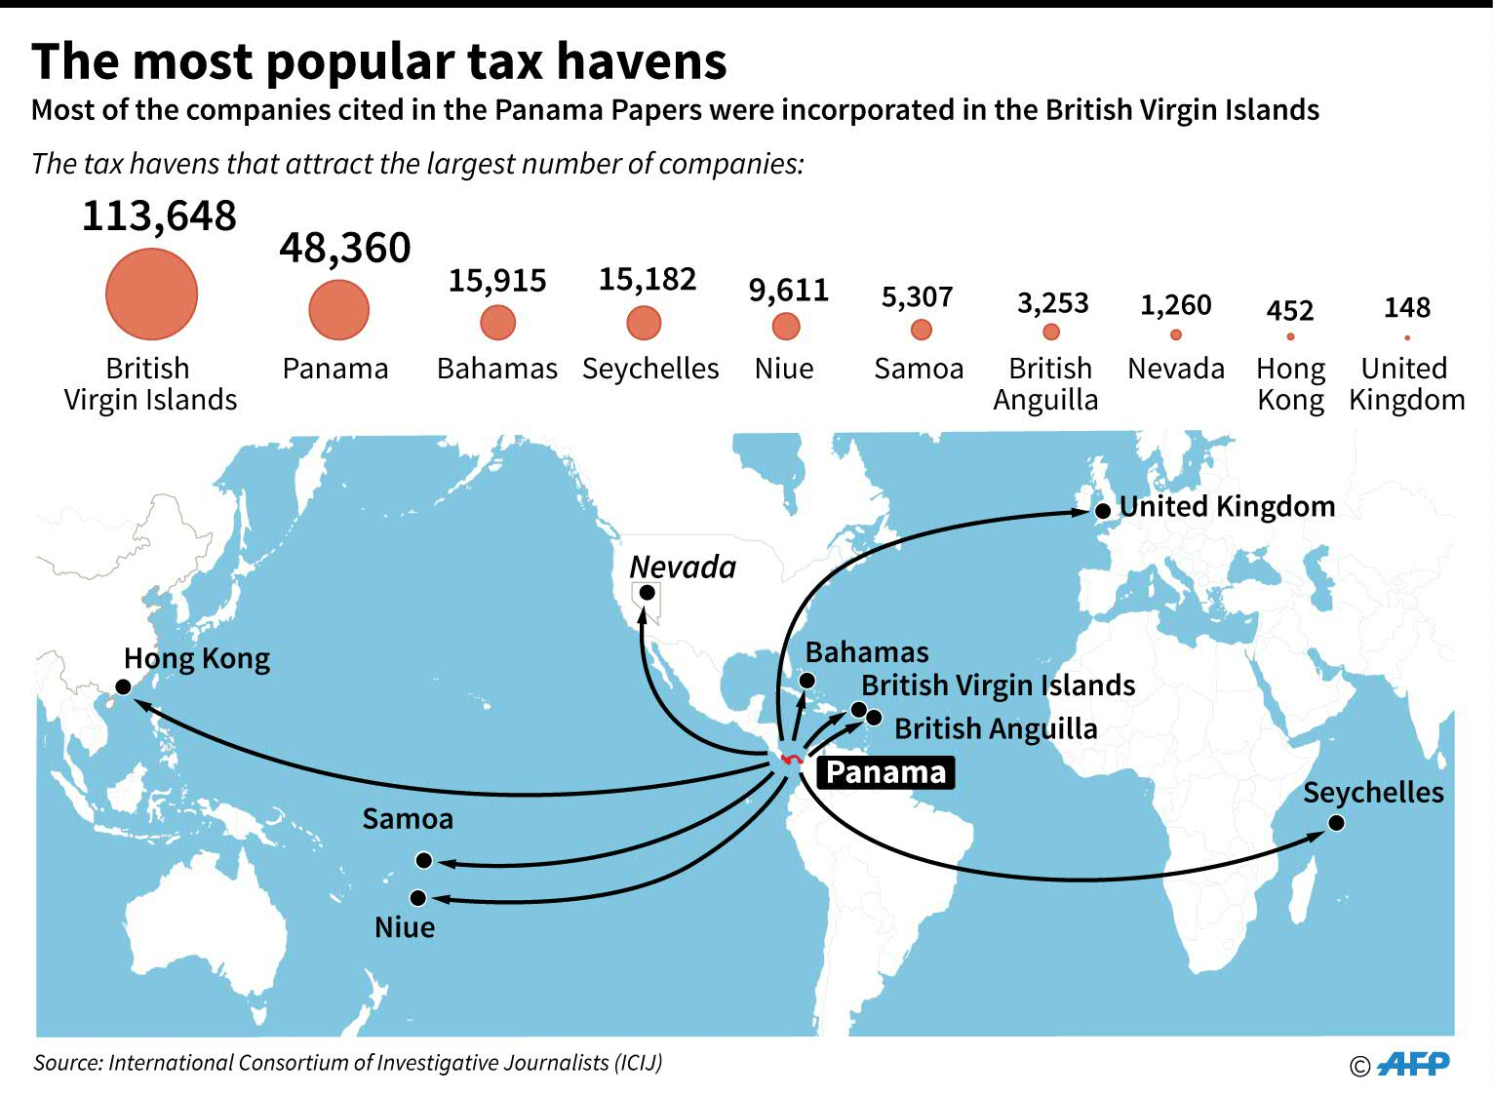
相簿
由 Yen-Jen Chen

Slide 47

蘋果到底繳了多少稅？
0.005%
12.5%
35%
◆
◆
◆
◆
◆
◆
美國聯邦
法人所得稅稅率
(2018.1以前)
Apple旗下一間關係企業
（Apple Sales International）
2014年在愛爾蘭第二大城
「科克」（Cork）的有效稅率
愛爾蘭針對營利所得
通常適用的法人稅稅率

Slide 48

歐盟執委會 2018
平均稅率
25
23.2%
（英國子公司）
20
15
營收
11,400,000,000
美元
9.5%
10
繳稅
2,200,000
美元
5
0
0.02%
（%）
全球科技公司
傳統企業

Slide 49
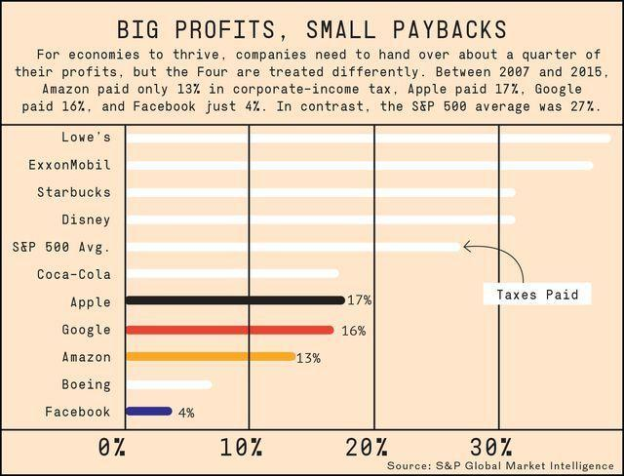
「GAFA」繳了多少稅?

Slide 50
Thank you!
Any questions?

